Slide 1

Workshop k projektu
ZVYŠOVÁNÍ INFORMOVANOSTI NEFORMÁLNÍCH PEČUJÍCÍCH O OSOBY S CHRONICKÝM ONEMOCNĚNÍM

Slide 2
Prevence dekubitů/proleženin
Mgr. Jaroslava Nováková
ZČU v Plzni, Fakulta zdravotnických studií

Slide 3
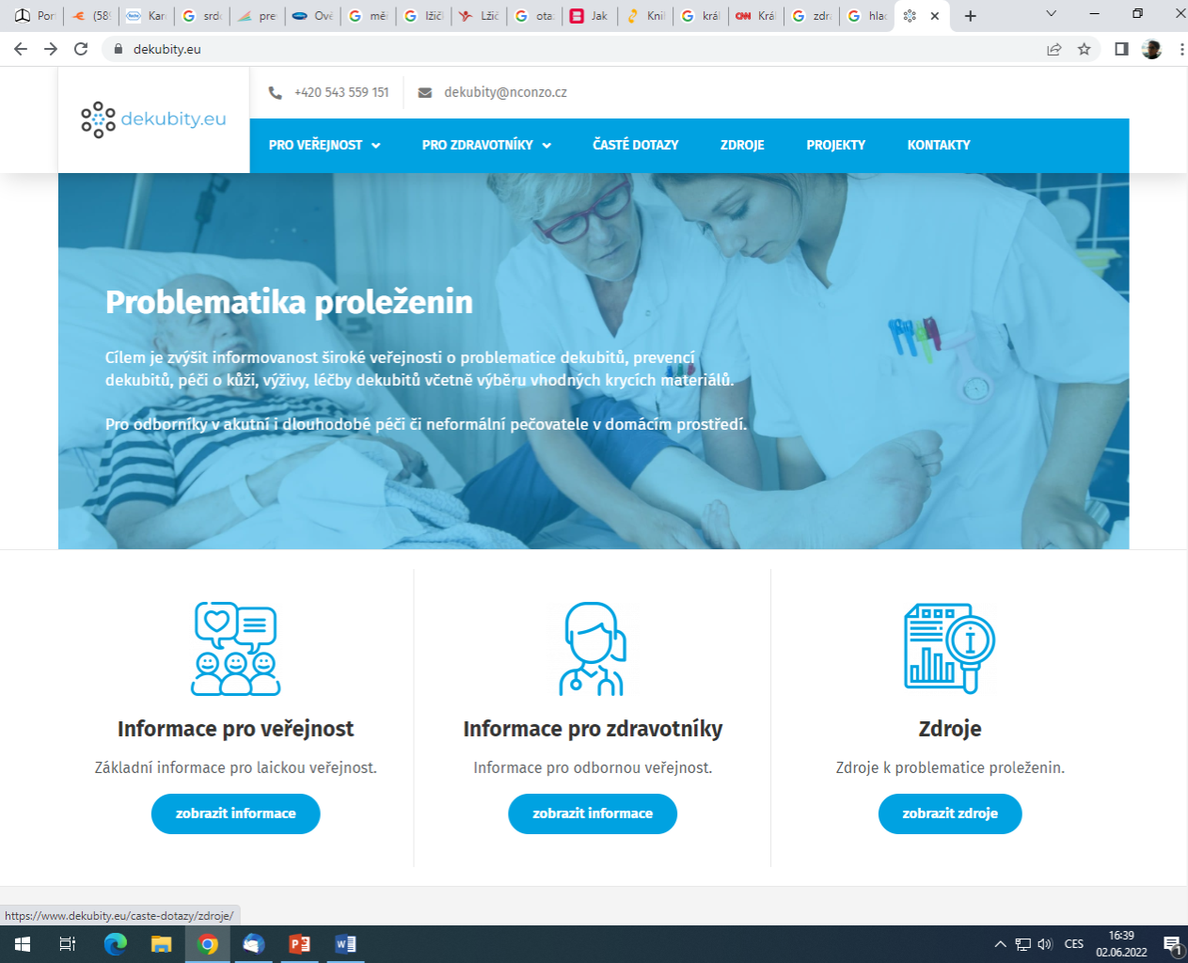
Definice
Dekubity jsou defekty kůže
a podkožních struktur, které vznikají v důsledku tlaku
a dalších faktorů na disponované části těla.
https://www.dekubity.eu/

Slide 4
Rizikové faktory
Intenzita tlaku, doba působení tlaku, odolnost organismu vůči tlaku
Střihové síly
Celkový zdravotní stav, všechna onemocnění, schopnost spolupráce
Podvýživa, nádorové onemocnění
Obezita
Léky, teplota, vlhkost – vlivy zevního prostředí
Inkontinence
Cévní a nervové faktory
věk

Slide 5
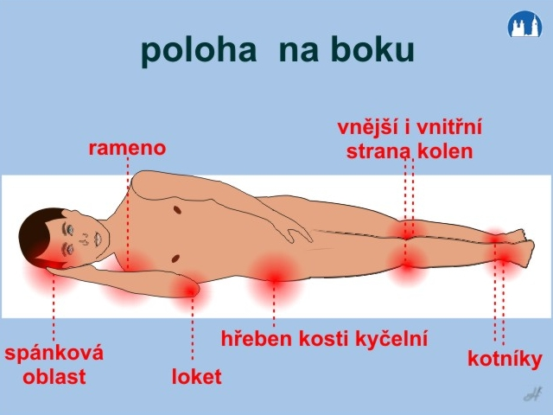
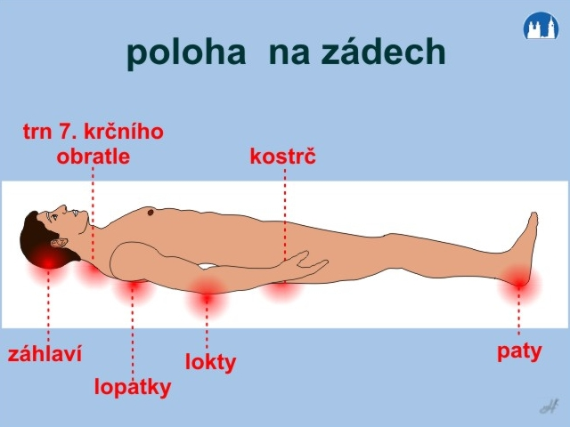
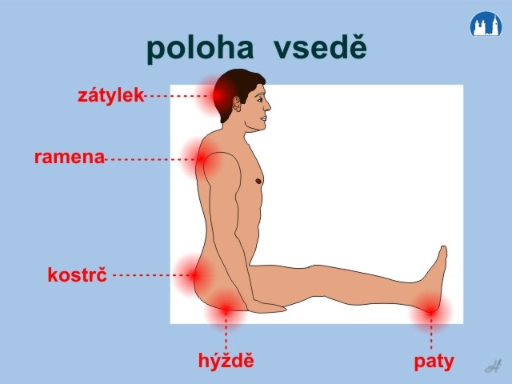
Kritická místa _ disponované části těla
Tlak a další faktory……..

Slide 6
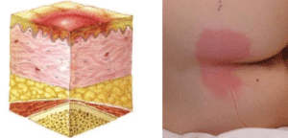
Jak dekubitus vypadá?
Dekubitus I. stupně: Zarudnutí kůže / neblednoucí hypereremie – erytém

Slide 7
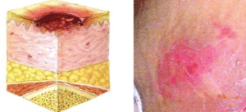
Jak dekubitus vypadá?
Dekubitus II. stupně: Částečně ztráta kožního pokryvu

Slide 8
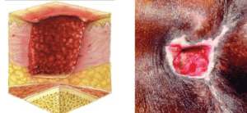
Jak dekubitus vypadá?
Dekubitus III. stupně: Úplná ztráta kožního pokryvu

Slide 9
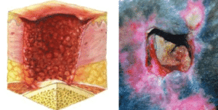
Jak dekubitus vypadá?
Dekubitus IV. stupně: Úplná ztráta kůže a podkoží

Slide 10
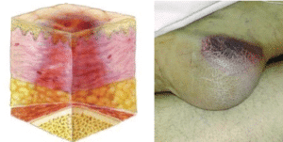
Pozor
Podezření na hluboké poškození tkání: Neznámá hloubka rány / vředu

Slide 11
Preventivní opatření
Pravidelně sledovat pokožku
Věnovat pozornost lůžku, křeslu….
Polohovat
Používat pomůcky při inkontinenci
Dobrá výživa, adekvátní příjem tekutin

Slide 12
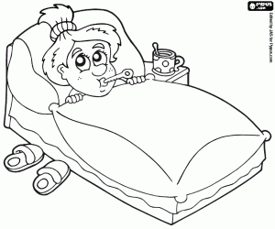
Co je v životě reálné….
Nebát se říci si o pomoc
Sdílet úspěchy i neúspěchy
Radovat se
Motivovat sebe i ostatní
https://www.dekubity.eu/wp-content/uploads/2020/06/edukacni_letak_prolezeniny_a5_7.pdf

